Slide 1
Detectarea Videoclipurilor Deepfake

Slide 2

Introducere
Ce sunt deepfake-urile?
Videoclipuri manipulate care par reale.
Utilizate pentru dezinformare, fraudă sau divertisment.
De ce este importantă detectarea?
Protecția integrității digitale.
Reducerea impactului negativ al utilizării neetice.

Slide 3

Obiectivul Proiectului
Crearea unui sistem capabil să detecteze videoclipurile deepfake cu o acuratețe ridicată.
Folosirea tehnologiilor avansate:
Rețele neuronale convoluționale (CNN) pentru extragerea caracteristicilor vizuale.
LSTM pentru analiza temporală a secvențelor video.

Slide 4
Arhitectura Modelului
CNN (Convolutional Neural Network):
Analizează fiecare cadru video pentru a identifica artefacte specifice deepfake-urilor.
LSTM (Long Short-Term Memory):
Capturarea relațiilor între cadre consecutive pentru a detecta inconsecvențele temporale.
Pipeline-ul modelului:
Preprocesarea videoclipului.
Extragerea cadrelor.
Aplicarea CNN pentru fiecare cadru.
Analiza secvenței cu LSTM.
Clasificarea finală: Real sau Deepfake.

Slide 5
Seturi de Date Folosite
FaceForensics++:
Videoclipuri manipulate folosind diverse metode.
Peste 1.5 milioane de cadre.
Celeb-DF:
Conține deepfake-uri de înaltă calitate ale celebrităților.
Accent pe realism.
Deepfake Detection Challenge (DFDC):
Set diversificat cu mii de videoclipuri autentice și manipulate.

Slide 6
Metodologie
Preprocesarea Datelor:
Convertirea videoclipurilor în cadre.
Normalizarea și redimensionarea imaginilor.
Antrenarea Modelului:
Folosirea datelor augmentate pentru a preveni supraînvățarea.
Optimizator: Adam; Funcția de pierdere: Cross-Entropy.
Evaluare:
Metrici utilizate: Acurateța, F1-Score, AUC.

Slide 7
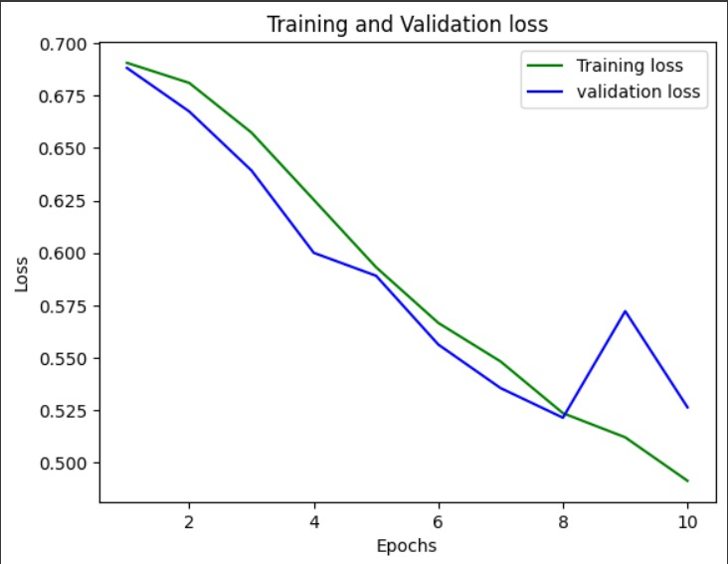
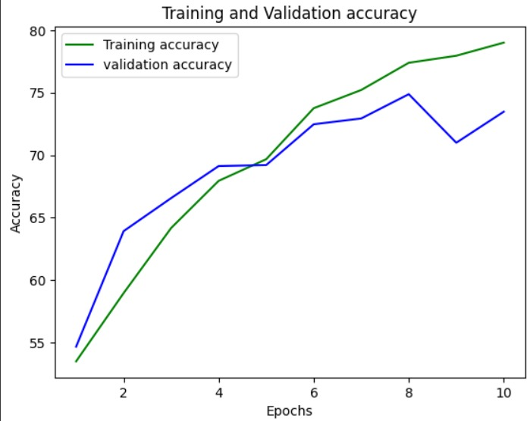

Antrenarea si Validarea

Slide 8

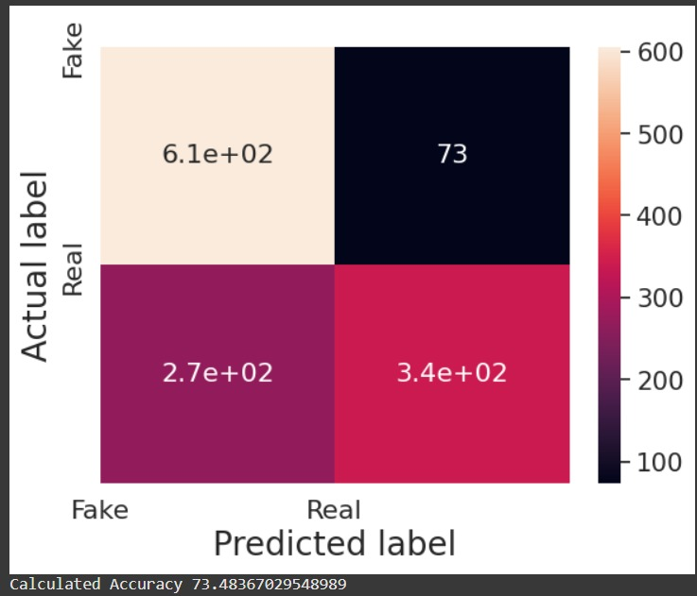
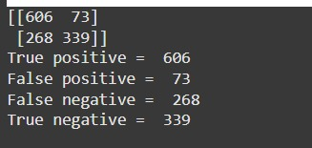
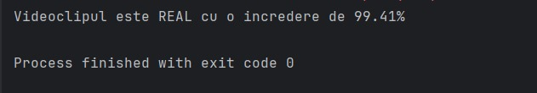
Rezultate

Slide 9
Concluzii
Modelul propus a demonstrat performanțe promițătoare în detectarea deepfake-urilor.
Utilizarea CNN și LSTM este eficientă pentru acest task.

Slide 10
Thank you

